Slide 1


Erfgoedeigenaar, een vergiftigd geschenk?
Dr. Marie-Sophie de Clippele
Postdoctoraal Onderzoeker F.R.S.-FNRS
Université Saint-Louis – Bruxelles

Slide 3
Overzicht
Toename van de last voor de erfgoedeigenaar
Ruimer vergoedingsrecht als tegengewicht

Slide 4
1. Toename van de last van de erfgoedeigenaar
De erfgoedrelatie tussen eigenaar en overheid
Rol erfgoedeigenaar omvat 3 elementen:
  Betrokkenheid bij beschermingsprocedure
  Rechtsgevolgen
  Controle- en sanctiemaatregelen

Slide 5
1. Toename van de last voor de erfgoedeigenaar
De erfgoedrelatie tussen eigenaar en overheid
Wet van 7 aug 1931
  Elitaire visie op monumenten en landschappen
  Beperkte beschermingsinstrumenten
  Passieve relatie tot eigendom
  Beperkte uitvoering: lokale eigendom + uitsluiting privé-eigendom

Slide 6
1. Toename van de last voor de erfgoedeigenaar
De erfgoedrelatie tussen eigenaar en overheid
Wet van 7 aug 1931
Decreet van 3 maart 1976
  Verruimde erfgoedvisie: Monumenten + stads-en dorpsgezichten
  Uitgebreid instrumentarium
  Actief beperkt eigendomsrecht

Slide 7
1. Toename van de last voor de erfgoedeigenaar
De erfgoedrelatie tussen eigenaar en overheid
Wet van 7 aug 1931
Decreet van 3 maart 1976
Onroerenderfgoeddecreet

Slide 8
Onroerenderfgoeddecreet
Uniform erfgoedbeschermingsbeleid
instrumenten: inventaris, voorlopige en definitieve bescherming (+ overgangszone)
Eenzijdige relatie tot eigendom
  Geen initiatiefrecht – hoorrecht – toegangsrecht administratie
  Actief & passief behoudsbeginsel + steunmaatregelen
  Handhaving : nieuwe sanctieregeling

Slide 9
Onroerenderfgoeddecreet
Uniform erfgoedbeschermingsbeleid
Beschermingsinstrumenten
Eenzijdige relatie tot eigendom
Initieel wantrouwen tov erfgoedeigenaar?
  Stijgende lasten
  Eenzijdige beschermingsprocedure
  Gebrek aan compensatiemaatregelen

Slide 10
Onroerenderfgoeddecreet
Wijzigingsdecreet 2018 : evenwichtiger beleid
! Voorontwerp Besluit Vl. Reg. 18 sept 2020 : afschaffen van restauratiepremie en verhogen van erfgoedpremie van 25.000 naar 250.000 € (maar kan verlaagd worden naar 50.000€ door Minister)

Slide 11
2. Breder vergoedingsrecht als tegengewicht
Geen vergoeding, tenzij de wet daarin voorziet
  Principe
  Geen decretale vergoeding in Vl.Gew. >< Waals (art. 47 CoPat) en Brussels Gewest (art. 240, § 6 BWRO)

Slide 12
2. Breder vergoedingsrecht als tegengewicht
Geen vergoeding, tenzij de wet daarin voorziet
Wanneer de lasten te zwaar worden
  Proportionaliteitsbeginsel
  GBOL-beginsel

Slide 13
Te zware lasten?
Arrest GwH 132/2015:
“… de overheid niet zonder vergoeding lasten mag opleggen die groter zijn dan die welke een persoon in het algemeen belang moet dragen …”

Slide 14
Te zware lasten?
Arrest GH 132/2015:
“… dat de onevenredig nadelige – dit zijn de buiten het normale maatschappelijke risico of het normale bedrijfsrisico vallende en op een beperkte groep van burgers of instellingen drukkende – gevolgen van een op zichzelf rechtmatige overheidsdaad, zoals het opleggen van een erfdienstbaarheid van openbaar nut, niet ten laste van de getroffene behoren te komen, maar gelijkelijk over de gemeenschap dienen te worden verdeeld” (B.8.1.).

Slide 15
Te zware lasten?
Arrest GH 132/2015: beoordelingselementen voor de gewone rechter:
ofwel het onroerend goed (de marktwaarde, de erfgoedwaarde, de reeds ontvangen subsidies en premies op het moment van de aankoop en de redenen voor de aankoop);
ofwel de eigenaar (zijn geplande projecten, zijn investeringen, zijn gedrag, de oplijsting van handelingen die zijn genot beperken, zijn kennis en financiële middelen, de voorspelbaarheid van de maatregelen die hem betreffen);
ofwel, maar in mindere mate, de overheid ten einde rekening te houden met haar financiële draagkracht (en om te voorkomen dat de begroting wordt ondermijnd).

Slide 16
2. Breder vergoedingsrecht als tegengewicht
Geen vergoeding, tenzij de wet daarin voorziet
Wanneer de lasten te zwaar worden
De verruimde toepassing van GBOL

Slide 17
Verruimde toepassing GBOL
Moeilijk te meten toepassingsvoorwaarden
Omgevingsgebondenheid eigendom
Risico voor overheidsfinanciën
Interventie wetgever?
  - Verwerping artikel 3.67, § 2 ontwerp BW

Slide 18
2. Breder vergoedingsrecht als tegengewicht
Geen vergoeding, tenzij de wet daarin voorziet
Wanneer de lasten te zwaar worden
De verruimde toepassing van GBOL
Uitgebreide compensatie voor toenemende lasten

Slide 19
Uitgebreide compensatie voor toenemende lasten
Geleidelijke uitbreiding schadevergoedingsrecht
Graduele eigendomsbeperkingen nuanceren en verruimen schadevergoeding

Slide 20
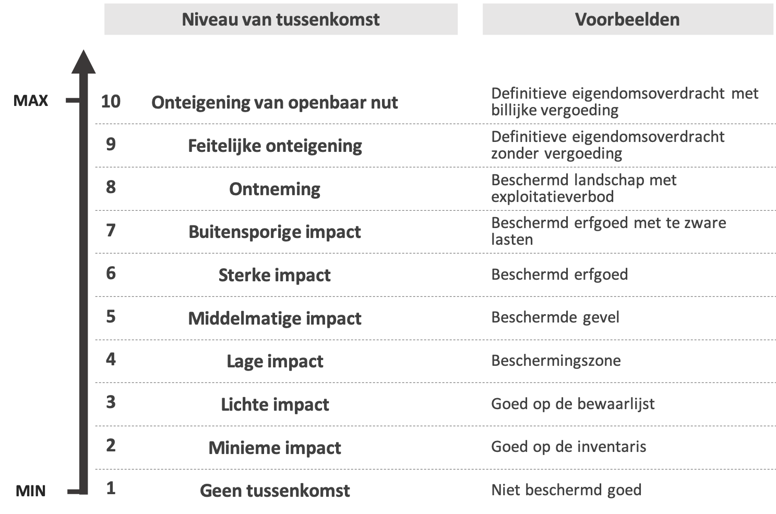

Slide 21
Uitgebreide compensatie voor toenemende lasten
Uitbreiding schadevergoedingsrecht
Graduele eigendomsbeperkingen
Verschuiving aanvaardbaarheidsdrempel voor eigendomsbeperkingen
Stijgende financiële verantwoordelijkheid overheid
Moeilijk te bepalen vergoeding door rechter
Weinig compensatie in de praktijk

Slide 22
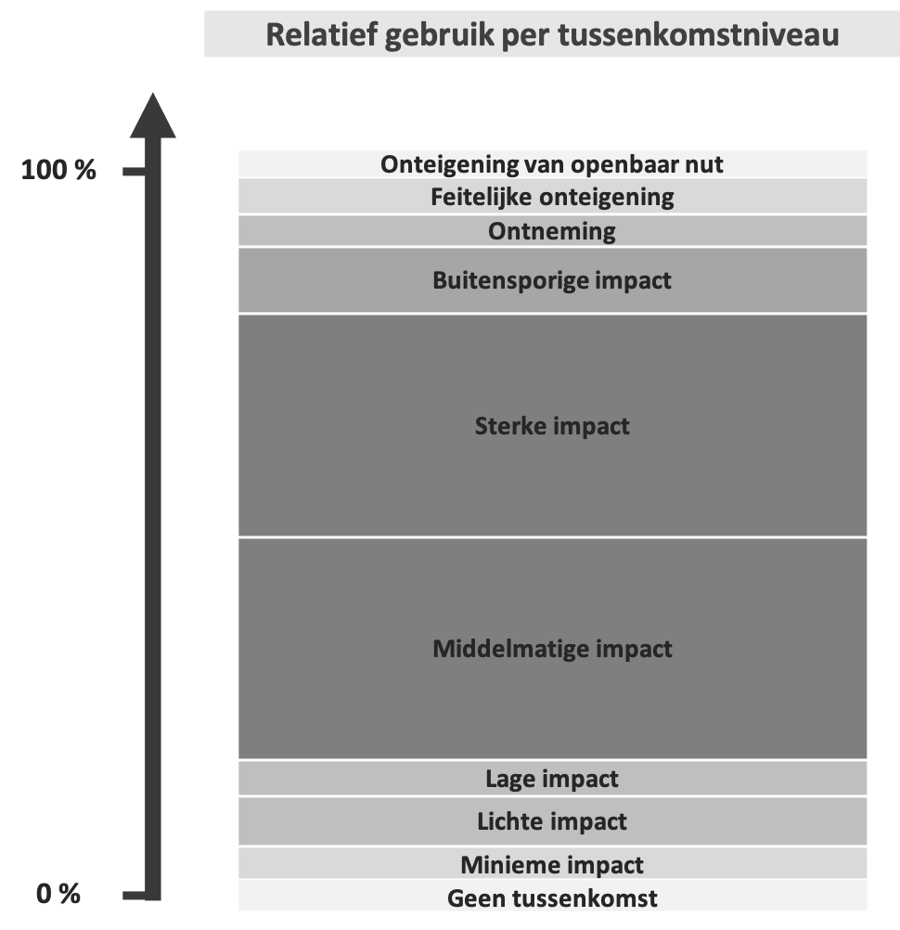

Slide 23
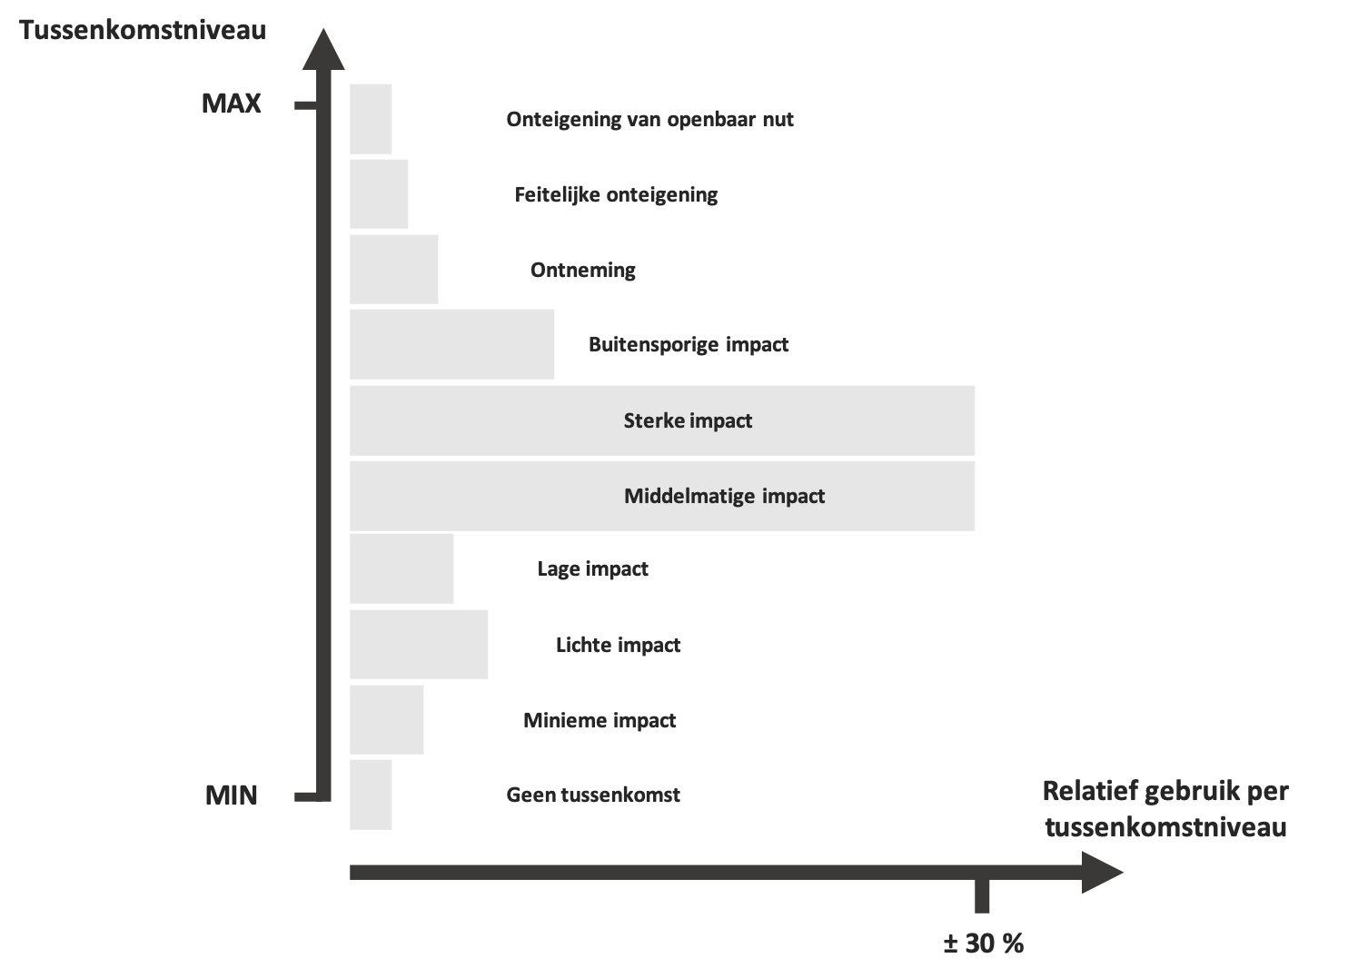

Slide 24
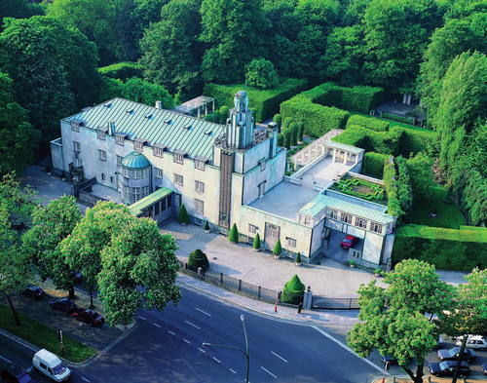
Cultuurgoederen mee beschermd
Stocletpaleis (Brussel),
Wim Robberechts © Ministerie van het Brussels Hoofdstedelijk Gewest

Slide 25
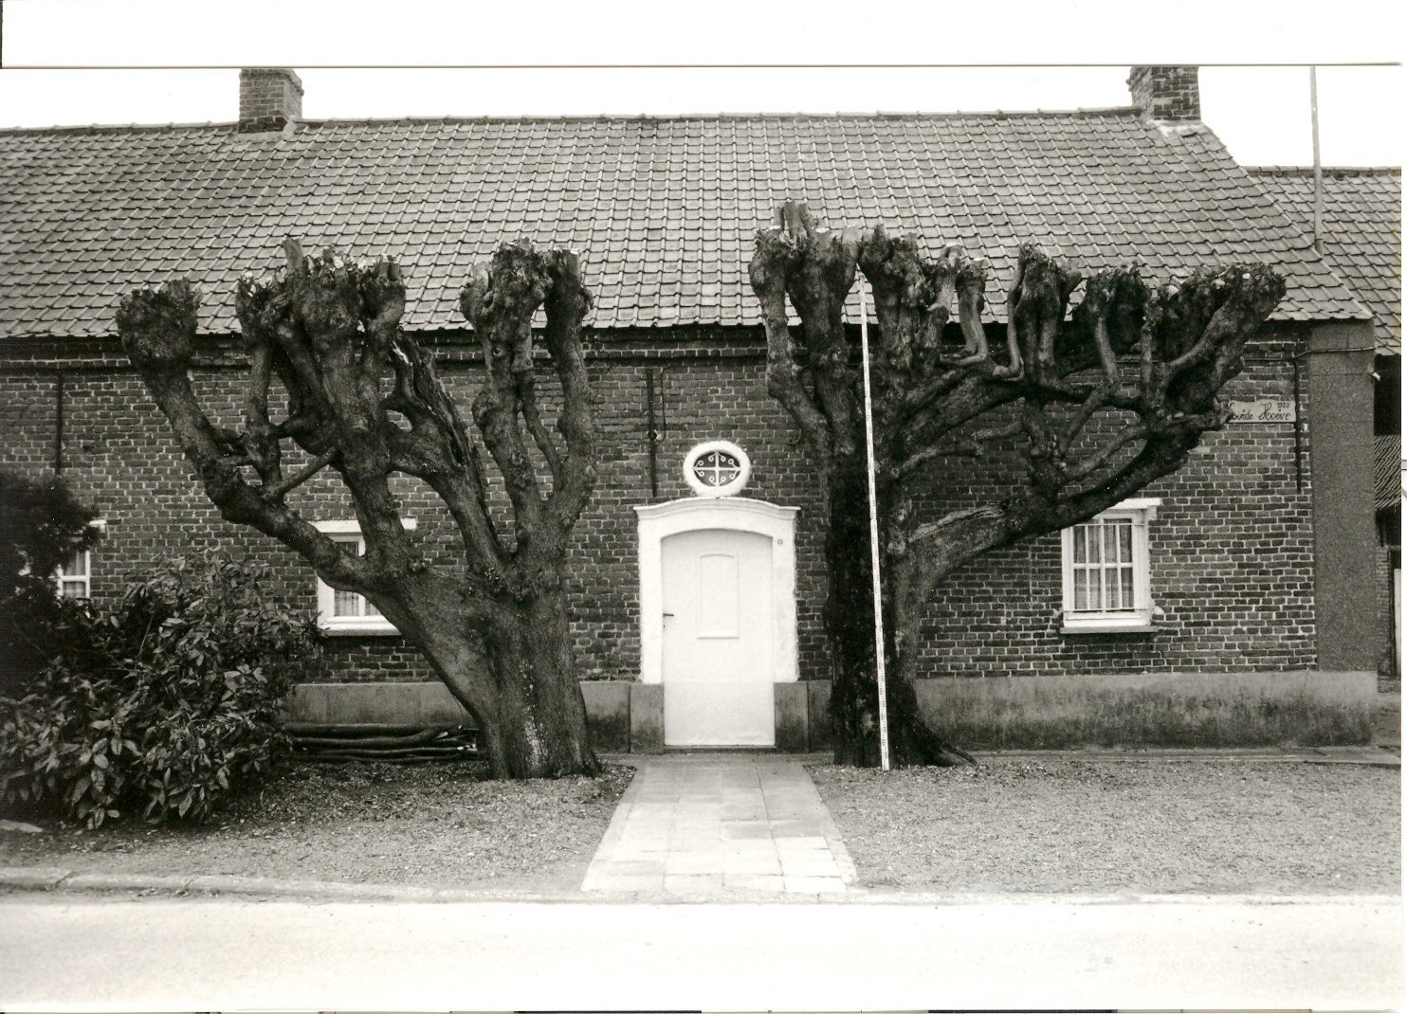
Cultuurgoederen mee beschermd
Zottegem, Schoolstraat 83, Hoeve 18e eeuw © Geert Van der Linden
https://id.erfgoed.net/afbeeldingen/189081

Slide 26
Uitgebreide compensatie voor toenemende lasten
Vergoedingsrecht als confrontatie tussen twee tegenstrijdige belangen
  Eigenaar vs. overheid/erfgoedbescherming
  ‘bezwarend’ eigendomsmodel

Slide 27
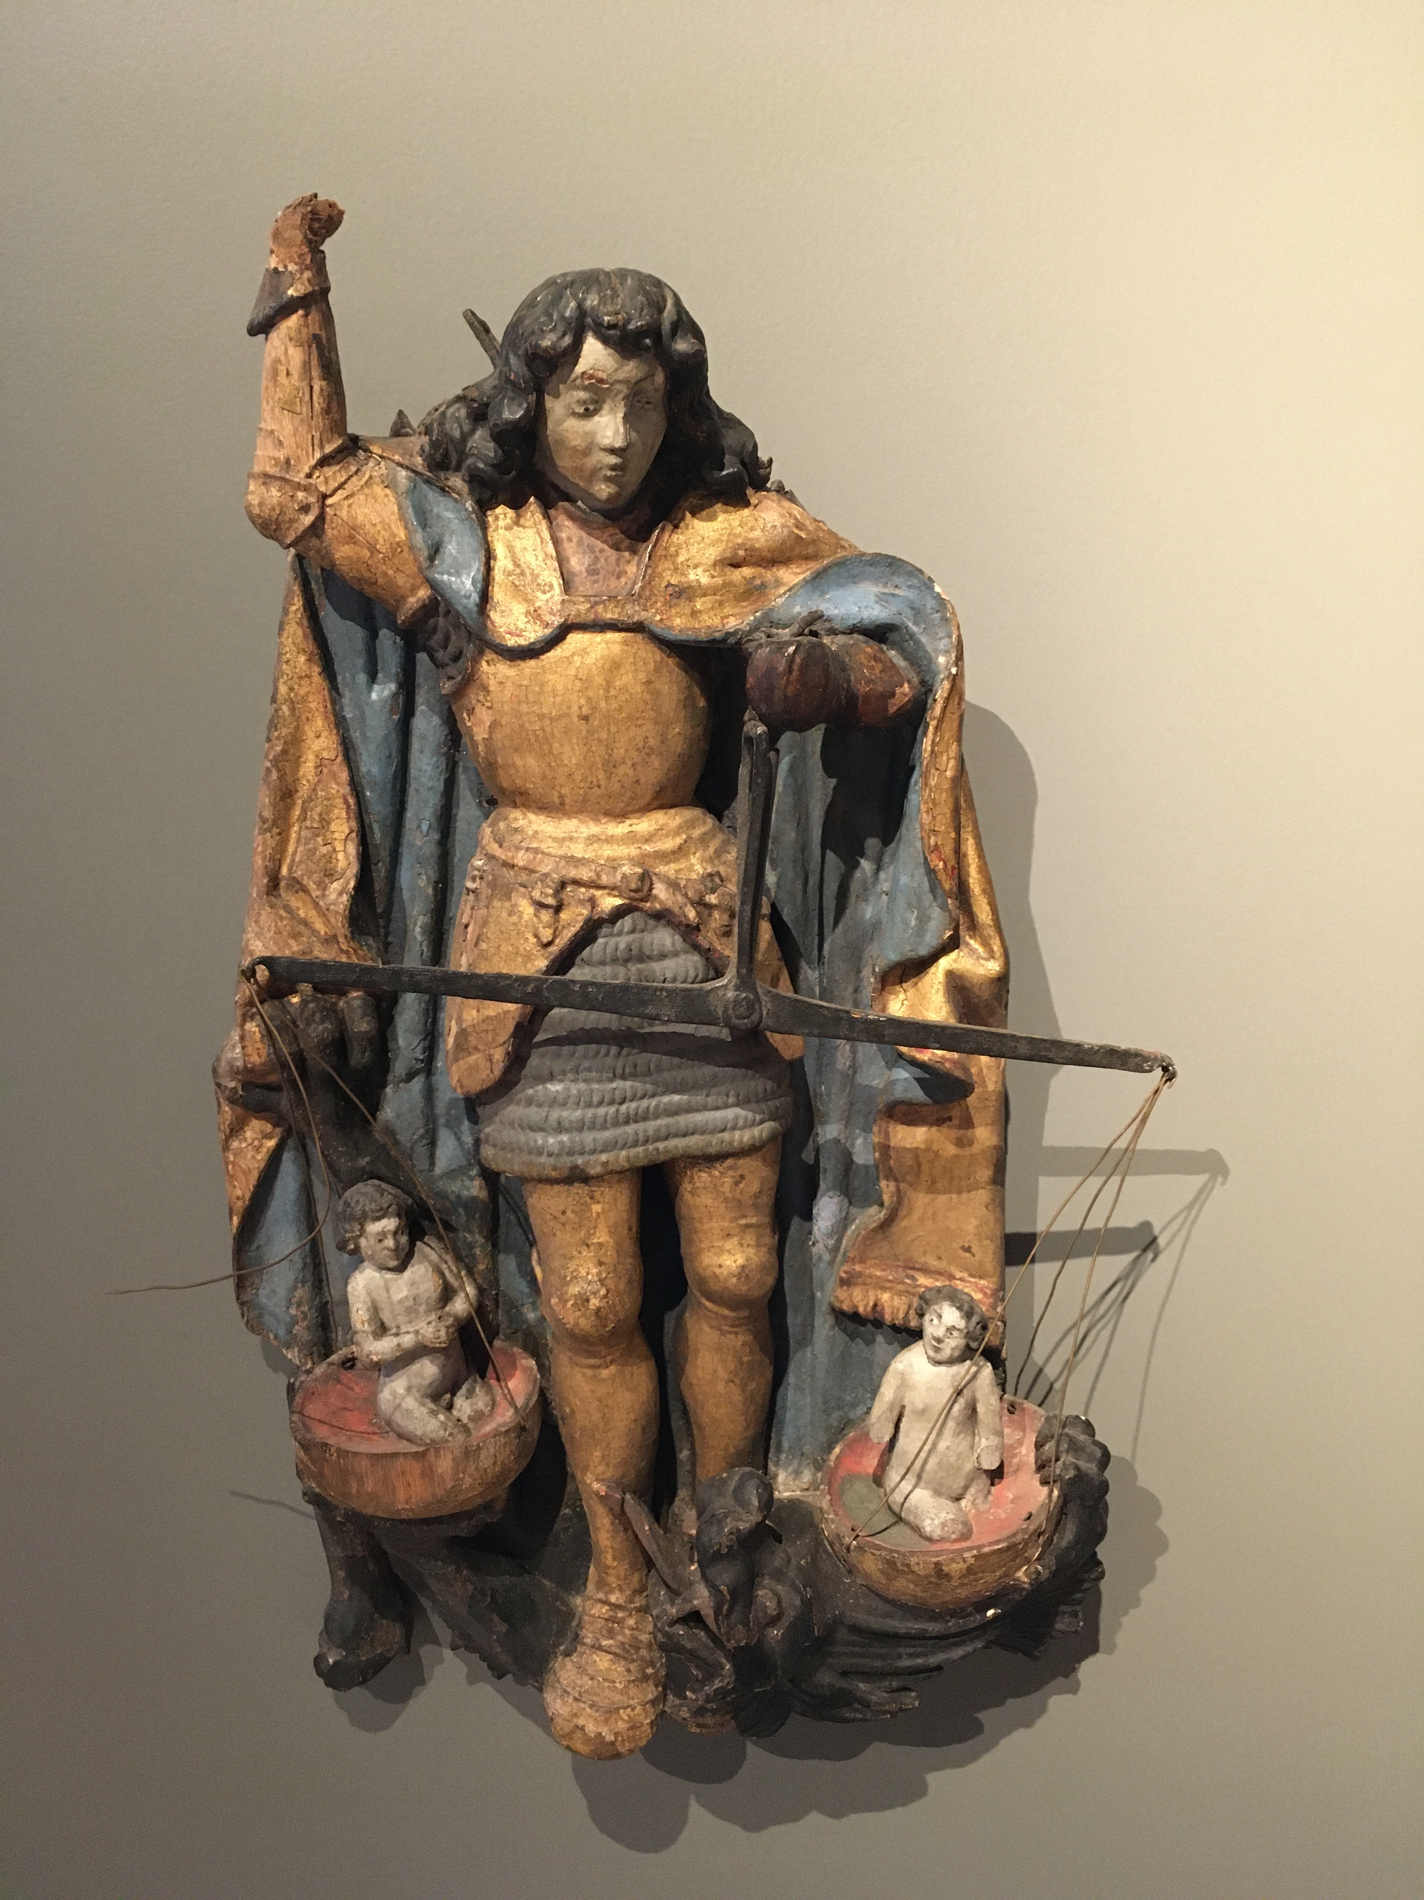
Conclusie
Verhoogd overheidsingrijpen → zwaardere lasten : disproportioneel ?
Zoektocht naar evenwicht tussen de lasten voor erfgoed
→ ‘cultureel eigendom van gedeeld belang’ + ‘gedeelde verantwoordelijkheid voor erfgoed’
@ MOU - Oudenaarde

